Slide 1
Divdimensiju masīvs
Dāvis Barons 2PT

Slide 2
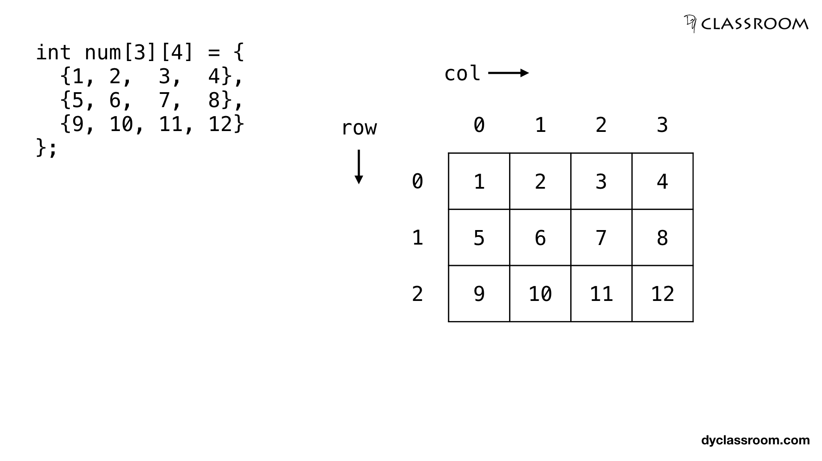
Divdimensiju Masīvs
Ja masīva elementam ir vairāk nekā viens indekss, to sauc par daudzdimensiju masīvu.
Divu indeksu gadījumā masīvu sauc par divdimensiju masīvu.
Katrs programmā lietotais masīvs ir jādefinē, piešķirot datu tipu, dimensiju skaitu, nosaukumu un ja masīvam definēšanas brīdī netiek piešķirtas vērtības, tad uzglabājamo elementu skaitu

Slide 3
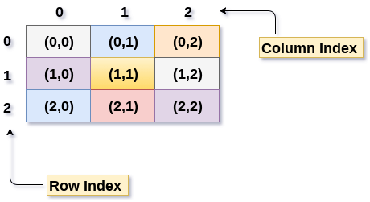
Indeksi
Tāpat kā viendimensiju masīva gadījumā, arī pie divdimensiju masīva elementa vēršas, norādot tā indeksu.
Divdimensiju masīva elementa indekss sastāv no rindas un kolonnas numura, kurā elements atrodas.

Slide 4
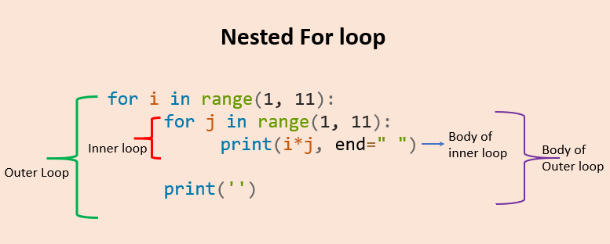
Vēl par 2D masīviem
2D masīvu inicializācija tiek veikta rindu secībā.
2D masīvi labi darbojas ar cilpām.
Tomēr, lai piekļūtu visiem elementiem, parasti 2D masīviem ir nepieciešamas ligzdotas cilpas

Slide 5
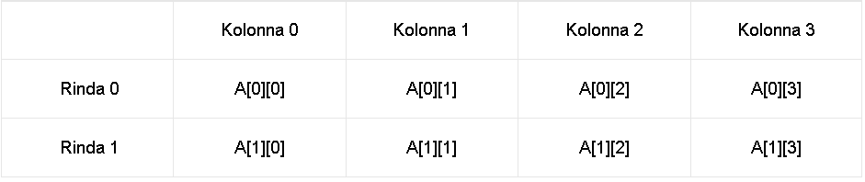
Rindas un kollonas
Rindu un kolonnu vērtības vienmēr sākas no 0. Tas nozīmē, ka 2 rindām norādīto rindu nosaukumi ir "Rinda 0" un "Rinda 1". Līdzīgi arī kolonnām.
Katrs elements vispirms tiek uzrakstīts ar rindas numuru un pēc tam ar kolonnas numuru.
“A[0][0]” norāda, ka tas ir 0 elements^{th} rinda un 0th kolonna.
“A[0][1]” pieder pie 0th rinda un 1st kolonna un tā tālāk.

Slide 6
PROGRAMMAS PIEMĒRS
Divdimensiju masīva izveide un vienas vērtības izvade.
public class masivs2d1 {
public static void main(String[] args) {
int[][] cipari = { {1, 2, 3, 4}, {5, 6, 7} };
int izvadit = cipari[0][2];
System.out.println(izvadit);
}
}

Slide 7
PROGRAMMAS PIEMĒRS
public static void main(String[] args) {
int[][] cipari = new int[3][1];
cipari[0][0] = 1;
cipari[1][0] = 2;
cipari[2][0] = 3;
for (int i = 0; i < cipari.length; ++i) {
for(int j = 0; j < cipari[i].length; ++j) {
System.out.println(cipari[i][j]);
}
}
}
}
Idividuāla vērtību ievietošana masīvā un to visu izvade pēc kārtas.

Slide 8
PROGRAMMAS PIEMĒRS
public static void main(String[] args) {
int[][] cipari = { {1, 2, 3, 4}, {5, 6, 7} };
for (int i = 0; i < cipari.length; ++i) {
for(int j = 0; j < cipari[i].length; ++j) {
System.out.println(cipari[i][j]);
}
}
}
Masīva izveida ar vērtībām un vērtību izvade.

Slide 9
PROGRAMMAS PIEMĒRS
public static void main(String[] args) {
String masinas[][] = {{"audi","toyota"},{"bmw","nissan"}};
int cipari[][] = {{4,1,},{3,5,}};
char burti[][] = {{'A','B'},{'C','D'}};
for (int i = 0; i < cipari.length; ++i) {
for(int j = 0; j < cipari[i].length; ++j) {
System.out.println("masina:"+masinas[i][j]
+" cipars:"+cipari[i][j]
+" burts:"+burti[i][j]);
System.out.println();
}
}
}
}
Vairāku datu tipu masīvi un to izvadīšana.

Slide 10
PROGRAMMAS PIEMĒRS
public static void main(String[] args) {
Scanner dati = new Scanner(System.in);
Random rand = new Random();
int n, m;
do{
System.out.println("Rindu skaitu: ");
n = dati.nextInt();
}while(n<1);
do{
System.out.println("Kolonnu skaitu: ");
m = dati.nextInt();
}while(m<1);
int b[][] = new int[n][m];
System.out.println("Masīvs B["+n+"]["+m+"]:\n");
for(int i=0; i<n; i++){
for(int j=0; j<m; j++){
b[i][j]=rand.nextInt(20)+1;
System.out.print(b[i][j]+"\t");
}
System.out.println();
}
dati.close();
}
Izvada ekrānā masīvu A[n][m], kura vērtības ir nejauši skaitļi intervālā [10;20]. N un m ievada lietotājs.

Slide 11
informācijas avoti
https://www.cs.cmu.edu/~mrmiller/15-110/Handouts/arrays2D.pdf
https://www.programiz.com/c-programming/c-multi-dimensional-arrays
https://gocoding.org/lv/2d-arrays-in-c/

